Slide 1
§3.3 ECL门与I²L门
⒈ ECL门
发射极耦合逻辑门（ECL：Emitter Coupled Logic）是双
极型逻辑门的一种非饱和型的门电路，它充分体现了非饱
和型电路的优点，那就是传输延时很小。同时，在逻辑上
又有灵活性。
ECL门又叫做电流开关逻辑（Current Switching Logic，
CSL）门。
ECL门的主要优点：
开关速度快，具有互补输出端，电源电流在不同逻辑状态下
基本相同，不存在动态尖峰电流问题；

Slide 2
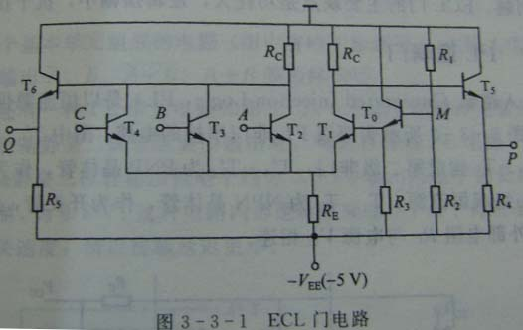
⒈ ECL门（续）
ECL门的主要缺点是：
功耗大，逻辑摆幅小，抗干扰能力差。

Slide 3
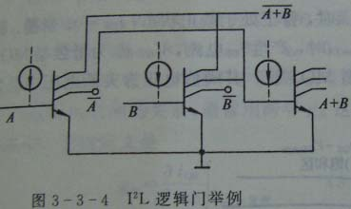
2. I²L逻辑门
集成注入逻辑（ I²L :Integrated Injection Logic）是以恒流
源供电的非门为基本单元。

Slide 4
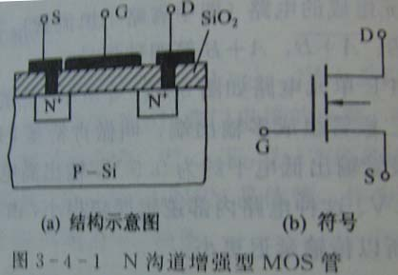
§3.4 CMOS集成门电路
⒈ MOS晶体管
MOS：Metal Oxide Semiconductor金属氧化物半导体
CMOS：Complementary MOS 互补型金属氧化物半导体

Slide 5
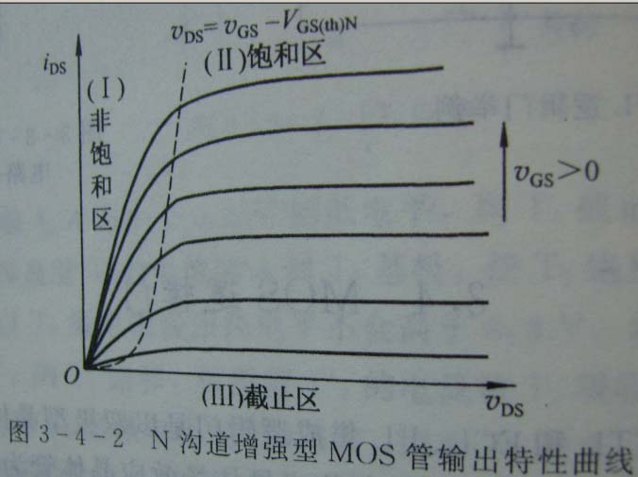
⒈ MOS晶体管（续）

Slide 6
PMOS管:结构简单，工作速度低，负电源工作。
MOS管分类
NMOS管:工艺复杂，正电源工作。
CMOS管:PMOS管和NMOS管组成互补电路。
⒉工作区
TTL: 截止 放大 饱和
CMOS: 截止 饱和 非饱和
相当开关电路: 断开 接通

Slide 7
⒊符号及导通条件
PMOS管
NMOS管
S
S
G
V_{P}
G
V_{N}
D
D
V_{GS}＜V_{TP} 时导通
V_{GS}＞V_{TN} 时导通
取:V_{TP} =－2V
取:V_{TN} =2V
即:|V_{GS} | ＞ |V_{TP} |= 2V
时导通

Slide 8
⒋ CMOS电路的特点
⑴静态功耗小。（约10μW）
⑵允许电源电压范围宽。（3∼18V）
⑶扇出系数大。（带同类负载N≥50）
⑷抗噪容限大。（V_{th}=1/2V_{DD}）
最大提供电流1.5mA
⑸速度较低。（t_{pd}=40 nS）
CMOS电路导通时阻抗较大（>1KΩ），由于分布电容Co的存在，电平高低变化时充放电较慢，影响其工作速度。

Slide 9
一、CMOS反相器
⒈电路
V_{DD}
PMOS管的衬底总是接到电路的最高电位
S_{P}
V_{P}
PMOS管负载管
G_{P}
A
D_{P}
漏极相连做输出端
F
D_{N}
G_{N}
NMOS管驱动管
V_{N}
柵极相连做输入端
S_{N}
NMOS管的衬底总是接到电路的最低电位

Slide 10
⒉工作原理
设V_{DD}＝10V，A＝1时，V_{A}＝10V
A＝0时，V_{A}＝0 V
V_{DD}
V_{gsP}=0 V
截止
V_{P}
V_{０}=0V
即F＝0
A
F
A=1
V_{N}
导通
V_{gsN}=10 V

Slide 11
⒉工作原理（续）
设V_{DD}＝10V，A＝1时，V_{A}＝10V
A＝0时，V_{A}＝0 V
V_{DD}
V_{gsP}=－10 V
导通
V_{P}
V_{０}=10V
即F＝1
A
F
A=0
V_{N}
截止
V_{gsN}=0 V
A V_{P} V_{N} F
0 导通 截止 1
1 截止 导通 0
结论：

Slide 12
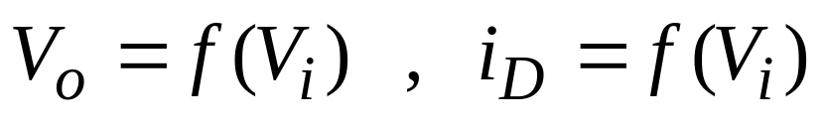
⒊电压电流传输特性
⑴电压传输特性
v_{O}
AB段：V_{P}导通， V_{N}截止。
V_{O}=V_{OH}≈V_{DD}
V_{DD}
A
B
CD段： V_{N}导通， V_{P}截止。
V_{O}=V_{OL}≈0
1/2V_{DD}
V_{TN}
V_{TP}
BC段： V_{P}、V_{N}都导通，
V_{P} 、V_{N}内阻变化，
V_{O=}V_{DD}→0
C
D
v_{I}
O
1/2V_{DD}
V_{DD}
CMOS反相器的电压传输特性接近于理想的反相器。

Slide 13
⑵电流传输特性：
AB段、CD段：
曲线对应V_{P}、V_{N}中只有一管导通的情况，CMOS管截止状态的漏极电流极小，接近于零。
i_{D}
V_{TN}
V_{TP}
BC段：
V_{P}、V_{N}两管都导通，工作在饱和区（放大状态），V_{I}=1/2V_{DD}时电阻最小，电流达到最大值。
A
B
C
D
O
1/2V_{DD}
V_{DD}
v_{I}

Slide 14
二、CMOS与非门
V_{DD}
⒈电路
负载管并联
V_{P2}
V_{P1}
驱动管串联
F
A
V_{N2}
B
V_{N1}

Slide 15
⒉工作原理
设V_{DD}＝10V，A＝B＝1时，V_{A}＝V_{B}＝10V
A＝B＝0时，V_{A}＝V_{B}＝0 V
V_{gsP1}= V_{gsP2} = －10 V
V_{DD}
A=0,B=0:
F=1
V_{N1}、V_{N2}：截止
V_{P1}、V_{P2}：导通
V_{P2}
V_{P1}
F
1
A
0
V_{gsN1}= V_{gsN2} = 0 V
V_{N2}
B
0
V_{N1}

Slide 16
⒉工作原理
设V_{DD}＝10V，A＝B＝1时，V_{A}＝V_{B}＝10V
A＝B＝0时，V_{A}＝V_{B}＝0 V
V_{DD}
A=0,B=0:
F=1
V_{N1}、V_{N2}：截止
V_{P1}、V_{P2}：导通
V_{P2}
V_{P1}
A=0,B=1:
F=1
V_{N1}、V_{P2}：截止
F
1
A
0
V_{P1}、V_{N2}：导通
V_{N2}
B
1
V_{N1}

Slide 17
⒉工作原理
设V_{DD}＝10V，A＝B＝1时，V_{A}＝V_{B}＝10V
A＝B＝0时，V_{A}＝V_{B}＝0 V
V_{DD}
A=0,B=0:
F=1
V_{N1}、V_{N2}：截止
V_{P1}、V_{P2}：导通
V_{P2}
V_{P1}
A=0,B=1:
F=1
V_{N1}、V_{P2}：截止
F
1
A
1
V_{P1}、V_{N2}：导通
A=1,B=0:
F=1
V_{N2}
V_{P1}、V_{N2}：截止
V_{N1}、V_{P2}：导通
B
0
V_{N1}

Slide 18
⒉工作原理
设V_{DD}＝10V，A＝B＝1时，V_{A}＝V_{B}＝10V
A＝B＝0时，V_{A}＝V_{B}＝0 V
V_{DD}
A=0,B=0:
F=1
V_{N1}、V_{N2}：截止
V_{P1}、V_{P2}：导通
V_{P2}
V_{P1}
A=0,B=1:
F=1
V_{N1}、V_{P2}：截止
F
0
A
1
V_{P1}、V_{N2}：导通
A=1,B=0:
F=1
V_{N2}
V_{P1}、V_{N2}：截止
V_{N1}、V_{P2}：导通
B
1
A=1,B=1:
F=0
V_{N1}
V_{P1}、V_{P2}：截止
V_{N1}、V_{N2}：导通

Slide 19
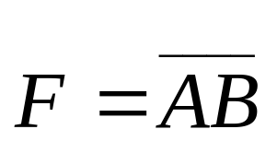
⒉工作原理（续）
A B V_{P1} V_{P2} V_{N1} V_{N2} F
0 0 导通 导通 截止 截止 1
0 1 导通 截止 截止 导通 1
0 截止 导通 导通 截止 1
1 1 截止 截止 导通 导通 0
负载管
驱动管
逻辑关系:

Slide 20
三、CMOS或非门
V_{DD}
⒈电路
A
V_{P1}
负载管串联
驱动管并联
B
V_{P2}
F
V_{N1}
V_{N2}

Slide 21
⒉工作原理
设V_{DD}＝10V，A＝B＝1时，V_{A}＝V_{B}＝10V
A＝B＝0时，V_{A}＝V_{B}＝0 V
V_{DD}
A=0,B=0:
F=1
0
V_{N1}、V_{N2}：截止
A
V_{P1}、V_{P2}：导通
V_{P1}
0
B
V_{P2}
F
V_{gsP1}= V_{gsP2} = －10 V
1
V_{gsN1}= V_{gsN2} = 0 V
V_{N1}
V_{N2}

Slide 22
⒉工作原理
设V_{DD}＝10V，A＝B＝1时，V_{A}＝V_{B}＝10V
A＝B＝0时，V_{A}＝V_{B}＝0 V
V_{DD}
A=0,B=0:
F=1
0
V_{N1}、V_{N2}：截止
A
V_{P1}、V_{P2}：导通
V_{P1}
A=0,B=1:
F=0
V_{N1}、V_{P2}：截止
1
B
V_{P1}、V_{N2}：导通
V_{P2}
F
0
V_{N1}
V_{N2}

Slide 23
⒉工作原理
设V_{DD}＝10V，A＝B＝1时，V_{A}＝V_{B}＝10V
A＝B＝0时，V_{A}＝V_{B}＝0 V
V_{DD}
A=0,B=0:
F=1
1
V_{N1}、V_{N2}：截止
A
V_{P1}、V_{P2}：导通
V_{P1}
A=0,B=1:
F=0
V_{N1}、V_{P2}：截止
0
B
V_{P1}、V_{N2}：导通
V_{P2}
F
A=1,B=0:
F=0
0
V_{P1}、V_{N2}：截止
V_{N1}、V_{P2}：导通
V_{N1}
V_{N2}

Slide 24
⒉工作原理
设V_{DD}＝10V，A＝B＝1时，V_{A}＝V_{B}＝10V
A＝B＝0时，V_{A}＝V_{B}＝0 V
V_{DD}
A=0,B=0:
F=1
1
V_{N1}、V_{N2}：截止
A
V_{P1}、V_{P2}：导通
V_{P1}
A=0,B=1:
F=0
V_{N1}、V_{P2}：截止
1
B
V_{P1}、V_{N2}：导通
V_{P2}
F
A=1,B=0:
F=0
0
V_{P1}、V_{N2}：截止
V_{N1}、V_{P2}：导通
A=1,B=1:
F=0
V_{N1}
V_{N2}
V_{P1}、V_{N2}：截止
V_{N1}、V_{P2}：导通

Slide 25
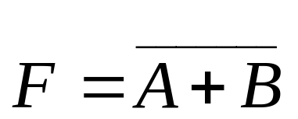
⒉工作原理（续）
A B V_{P1} V_{P2} V_{N1} V_{N2} F
0 0 导通 导通 截止 截止 1
0 1 导通 截止 截止 导通 0
0 截止 导通 导通 截止 0
1 1 截止 截止 导通 导通 0
负载管
驱动管
逻辑关系:

Slide 26
四、CMOS传输门(TG)
C
+5V
g
V_{P}
1. 电路
由两个对称的MOS管组成。传输模拟信号的模拟开关：
V_{O}≈V_{I}
v_{I}
S
D
v_{O}
V_{N}
g
C
-5V
栅极（g）：控制端
源极（S）：输入
漏极（D）：输出
C
v_{I}
TG
v_{O}
符号：
C

Slide 27
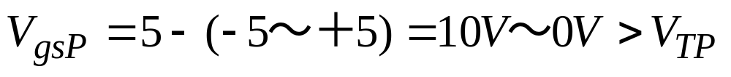
⒉工作原理
V_{P} : V_{GSP} ≤V_{TP}=－2V
V_{N} : V_{GSN} ≥ V_{TN} =2V
设: V_{I}＝－5V ～＋5V
导通条件
⑴ C=－5V , C= +5V:
5V
C
+5V
g
V_{P}
v_{I}
s
v_{O}
所以：V_{P}，V_{N}都截止。即：
V_{I}无论如何变化，V_{I}, V_{O}
之间呈现高阻状态，传输门断开。
V_{N}
g
－5V
C
-5V

Slide 28
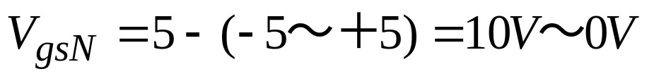


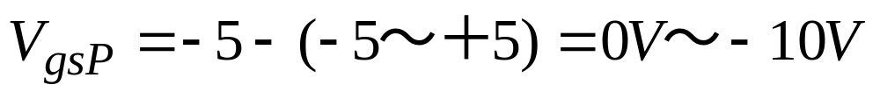


⒉工作原理（续1）
设: V_{I}＝－5V ～＋5V
V_{P} : V_{GSP} ≤V_{TP}=－2V
V_{N} : V_{GSN} ≥ V_{TN} =2V
导通条件
⑵ C=＋5V , C= －5V:
V_{N} 导通
－5V
C
+5V
V_{I}＝－5V ～＋3V
V_{N} 截止
g
V_{P}
V_{I}＝＋3V ～＋5V
v_{I}
s
v_{O}
V_{P} 截止
V_{I}＝－5V ～ － 3V
V_{N}
g
V_{P} 导通
C
5V
-5V
V_{I}＝ － 3V ～＋5V

Slide 29
⒉工作原理（续2）
V_{N}管
－ 5V
＋3V
＋5V
导通
截止
v_{I}
截止
0
导通
－5V
－3V
＋5V
V_{P}管
C=＋5V , C= －5V时，在v_{I}＝ －5V ～＋5V范围内，
V_{N}和V_{P} 总有一个管子导通，所以 V_{O}≈V_{I} 。
结论：

Slide 30
3. CMOS双向模拟开关
C
1
⑴由CMOS反相器和
CMOS传输门组成
v_{I}/v_{O}
TG
v_{O}/v_{I}
⑵MOS管结构对称，漏极和源极可以互换,CMOS具有双向传输特性。
⑶功能：
C＝1时，传输门导通，
内阻 R＝1KΩ。
C＝0时，传输门截止，
内阻 R＝10⁹Ω。
C
v_{I}/v_{O}
SW
v_{O}/v_{I}

Slide 31
五、CMOS系列器件
CC4011 中国造
MC4011 美,摩托罗拉
CD4011 美,无线电公司
HD4011 日,日立公司
（4011：2输入端4与非门）
4000系列
:基本CMOS门电路
4000B / 4500 / 5000 系列
:改进CMOS门电路
74HC/74HCT系列
:高速CMOS门电路，引脚与TTL兼容
Bi-CMOS (74BCT)系列门电路:
输入部分使用CMOS电路，输出部分使用TTL电路，同时具有CMOS门电路的低功耗和TTL电路的高速度，兼容TTL门电路，传输延迟可以低到1ns以下。

Slide 32
六、逻辑门电路应用中的几个问题
1、 CMOS门电路与TTL门电路的接口
⑴接口的原则：
无论何种门电路互连，都需要满足电压和电流的接口条件。
驱动门(前) 负载门(后)
V_{OH} > V_{IH}
V_{OL} < V_{IL}
I_{OL} > nI_{IL} 灌电流
I_{OH} > n’I_{IH} 拉电流
电压接口
电流接口

Slide 33
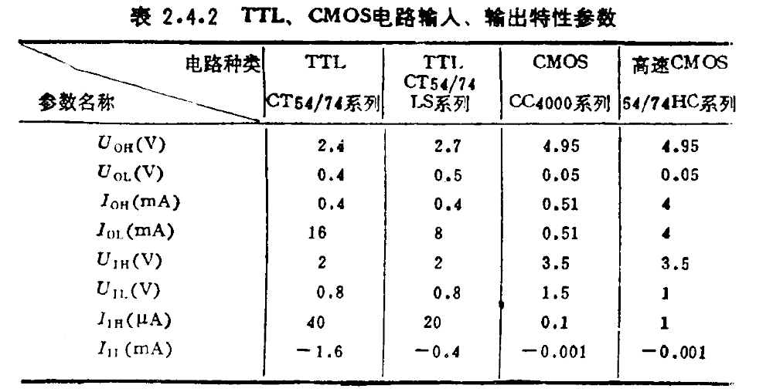
以上数据是在V_{CC}=V_{DD}=+5V时的值
可以看出在TTL门驱动CMOS门时V_{OH(TTL)}<V_{IH(CMOS)},电压不匹配，其他情况的电压都是匹配的。
CMOS门驱动TTL门时，I_{OL(CMOS)}<I_{IL(TTL)}电流不能匹配，具体电路中由于负载个数的影响也可能出现不匹配。

Slide 34
2、多余端处理
原则：
防止干扰信号引入、稳定可靠；不改变电路的工作状态。
TTL门电路悬空相当于接高电平；
CMOS门电路输入悬空会由于干扰破坏原来的逻辑状态。
常用方法：
接高电平（V_{CC}）
与输入（与门、与非门、与或非门）：
并联
悬空（TTL）
或输入（或门、或非门）：
接地电平（GND）

Slide 35
3、CMOS器件应用注意
⑴采用绝缘栅工艺，易感应电荷，导致器件击穿，不要触摸管脚，尤其不要摩擦。
⑵焊接时人体及工具（电烙铁）要求接地。

Slide 36
小结
重点：CMOS传输门，CMOS或非门
难点：CMOS传输门 (内部结构及其外部特性)
关键：淡化电路内部结构，强化电路外部特性
作业：
13

Slide 37
    本章小结
1．最简单的门电路是二极管与门、或门和三极管非门。它们是集成逻辑门电路的基础。
2．目前普遍使用的数字集成电路主要有两大类，一类由NPN型三极管组成，简称TTL集成电路；另一类由MOSFET构成，简称MOS集成电路。
3．TTL集成逻辑门电路的输入级采用多发射极三级管、输出级采用达林顿结构，这不仅提高了门电路的开关速度，也使电路有较强的驱动负载的能力。在TTL系列中，除了有实现各种基本逻辑功能的门电路以外，还有集电极开路门和三态门。
4．MOS集成电路常用的是两种结构。一种是NMOS门电路，另一类是CMOS门电路。与TTL门电路相比，它的优点是功耗低，扇出数大，噪声容限大，开关速度与TTL接近，已成为数字集成电路的发展方向。
5．为了更好地使用数字集成芯片，应熟悉TTL和CMOS各个系列产品的外部电气特性及主要参数，还应能正确处理多余输入端，能正确解决不同类型电路间的接口问题及抗干扰问题。

Slide 38
限幅器
应用
晶体二极管
三极管反相器
增强型MOS
耗尽型MOS
钳位器
应用
组成 74/54
总线结构
三态门
派生
标准TTL门
E/E
反相器
E/D
反相器
CMOS
反相器
线与
应用
OC门
改进
驱动大负载
高速TTL(54H/74H)
改进
组成
肖特基TTL(54S/74S)
MOS门电路
低功耗肖特基TTL(54LS/74LS)
组合逻辑电路（第4章）

